Slide 1
Object Detection
RCNN, YOLO
Present by Taehyeon Kim

Slide 2
0
Remind : ML Framework
Data
Algorithm
Loss
A.K.A. Objective function
Update parameters

Slide 3
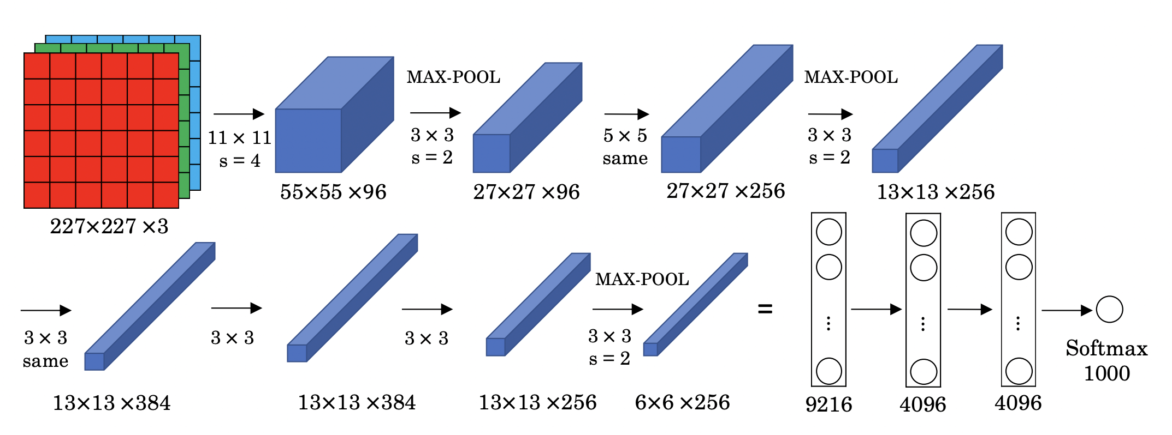
0
Remind: AlexNet
Full Description, activation map 단위에서의 시각화

Slide 4
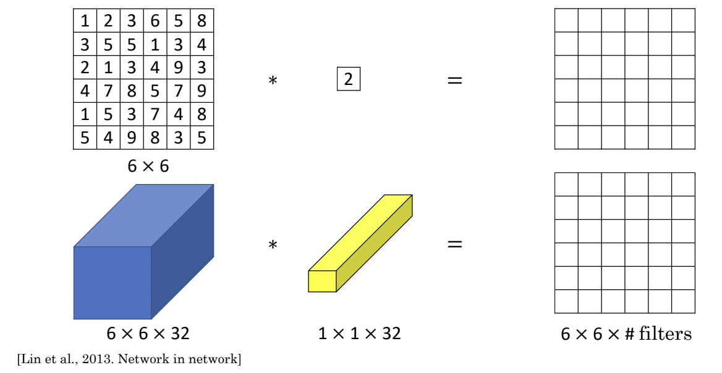
0
Remind: 1x1 convolution의 의미
Matrix에 1*1 convolution을 취하면 단순 곱하기이지만, Tensor에 1*1 convolution을 취하면 32개의 채널 정보가 압축된다!

Slide 5
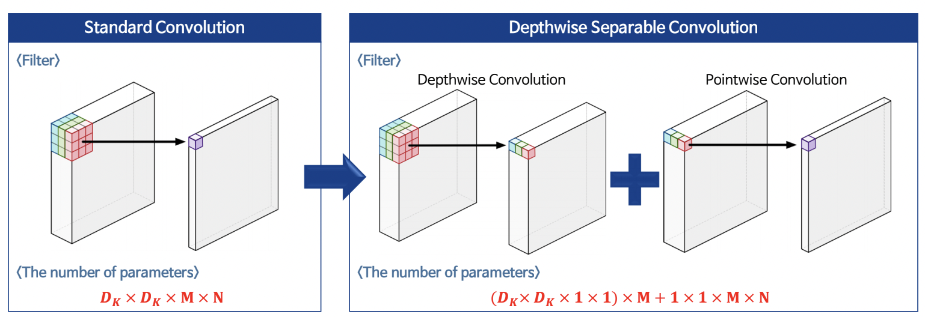
0
Remind : Depthwise Seperable Convolution

Slide 6
Contents
1
Object Detection
2
RCNN
2
YOLO

Slide 7
Object
Detection

Slide 8
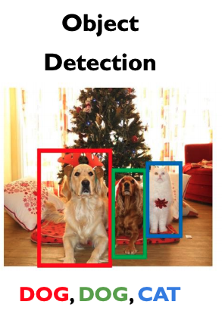
1
Object Detection
사진 속의 모든 객체(Object)를 인지하는 문제(task)

Slide 9
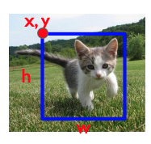
2
Object Detection의 파이프라인
물체의 클래스 인지(classification) + 물체의 위치 인지(localization)
물체의 클래스: 고양이(cat)
물체의 위치: x,y,h,w (4개의 position 정보)

Slide 10
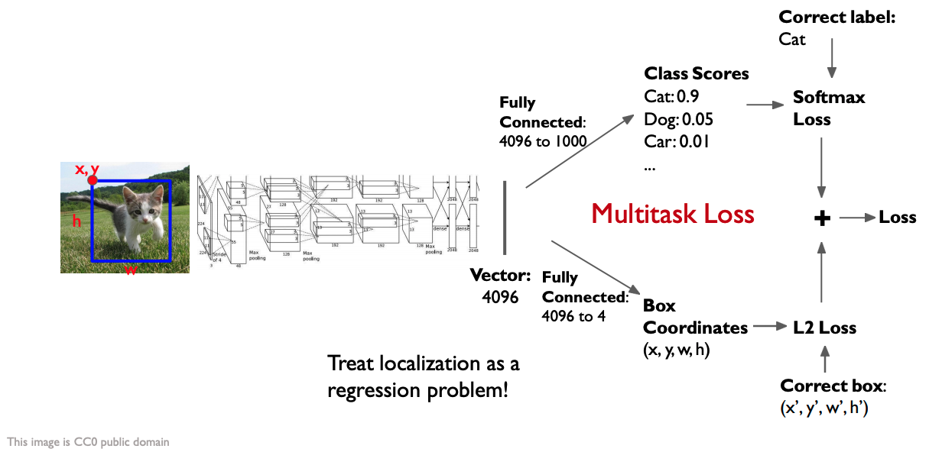
3
Object Detection의 방식-single object
이미지 분류가 특징 벡터를 통해 분류만 했다면, 앞으로는 분류(classification) 뿐만 아니라 position 정보를 뽑는 작업(localization)도 동시에 함. 이러한 방식을 multi-task loss로 해결함.

Slide 11
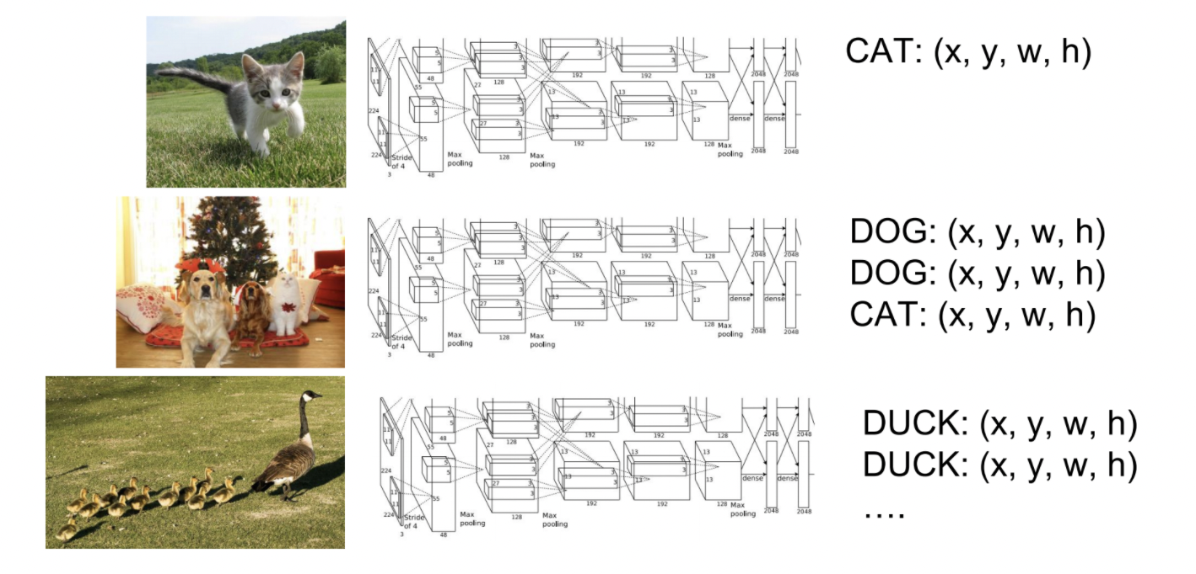
4
Object Detection의 방식-multiple?
문제가 야기되지 않을까?

Slide 12
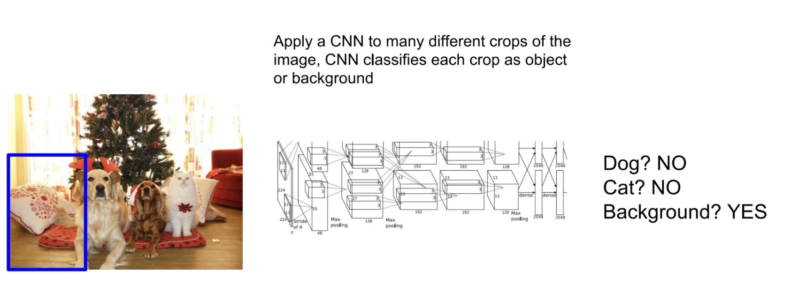
5
Object Detection – Sliding window
일부 window를 뽑으면서, 객체 인지 문제를 품.

Slide 13
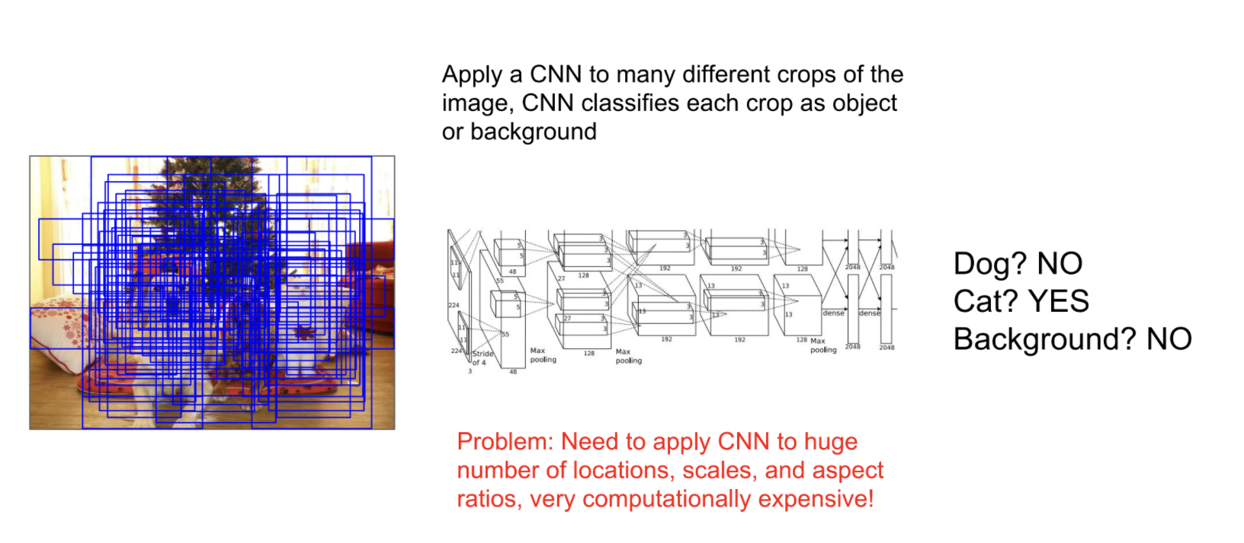
6
Object Detection – Sliding window 문제점

Slide 14
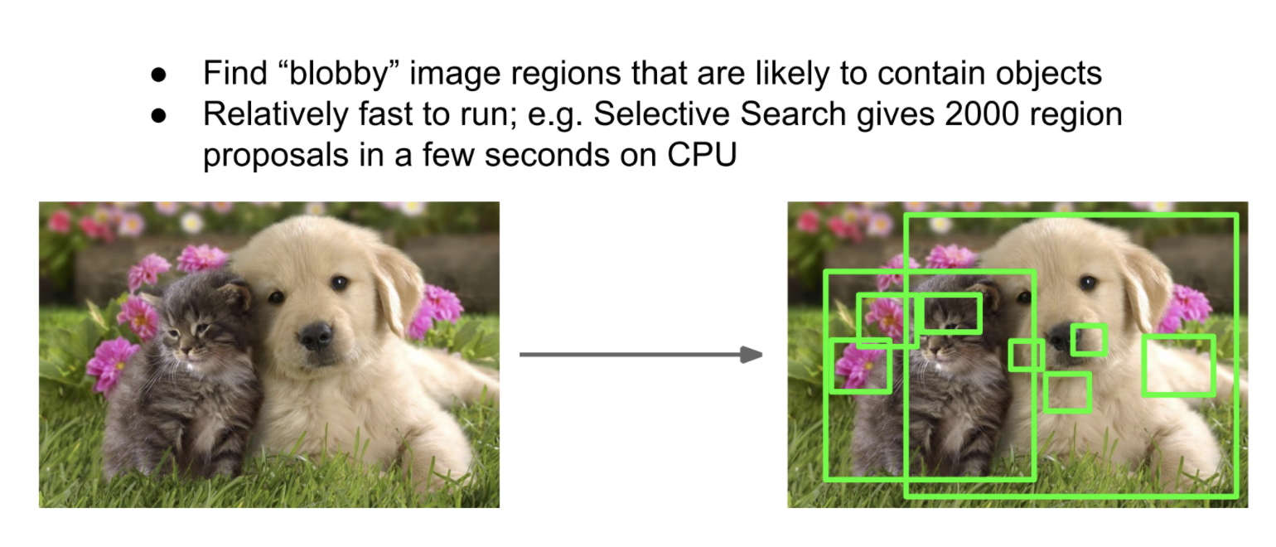
6
Region proposal / selective search

Slide 15
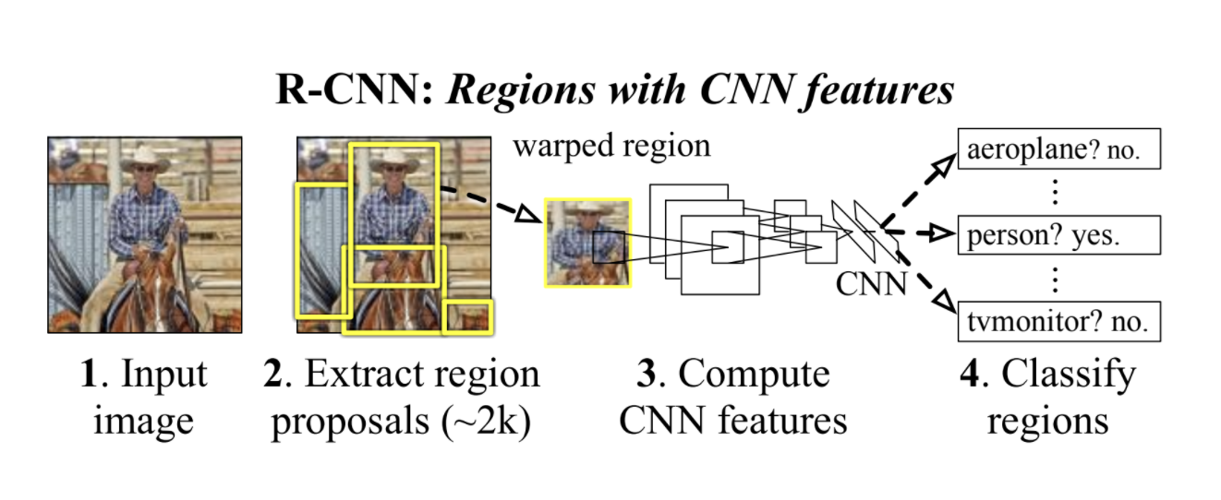
6
RCNN

Slide 16
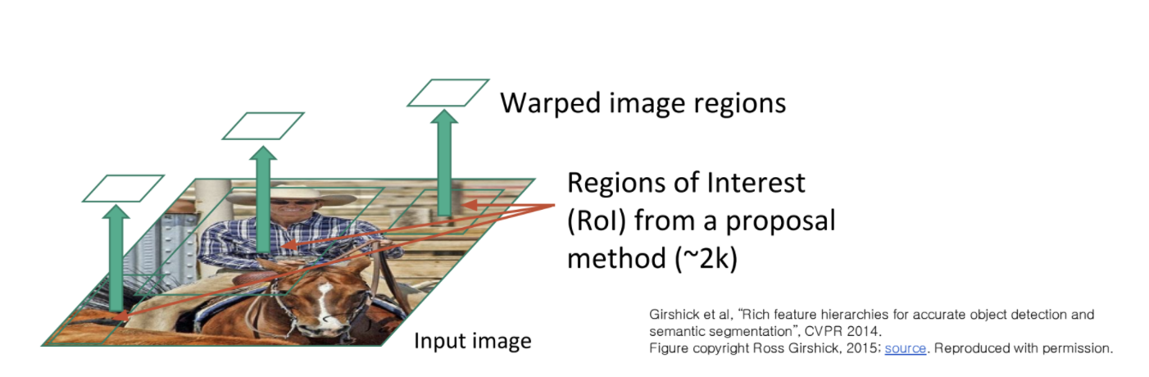
6
RCNN
기존 이미지에서 영역을 추출해냄. 2000개 정도임.
추출한 영역을 같은 크기로 warp시키는 작업을 함. 동일한 사이즈에 대해 image classification하기 위함.

Slide 17
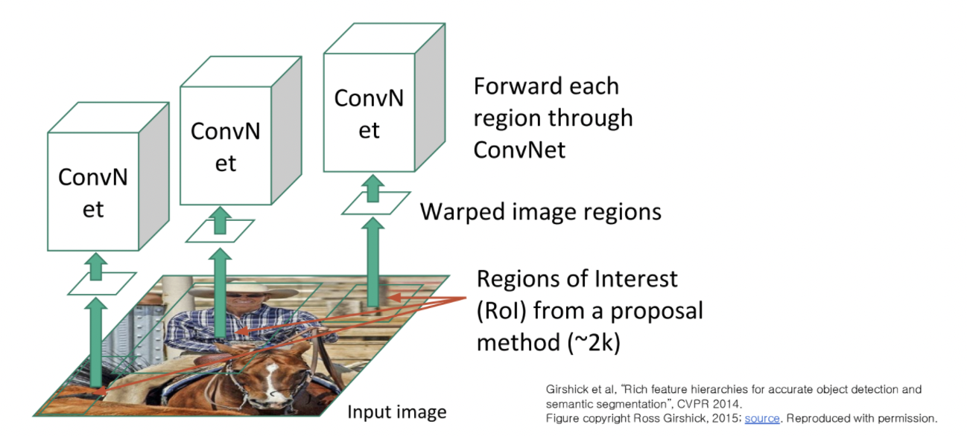
6
RCNN
CNN을 통과시킬 때, 사용할 class의 개수는 N+1개임.
+1개는 background를 분류하는 class를 위한 것임.

Slide 18
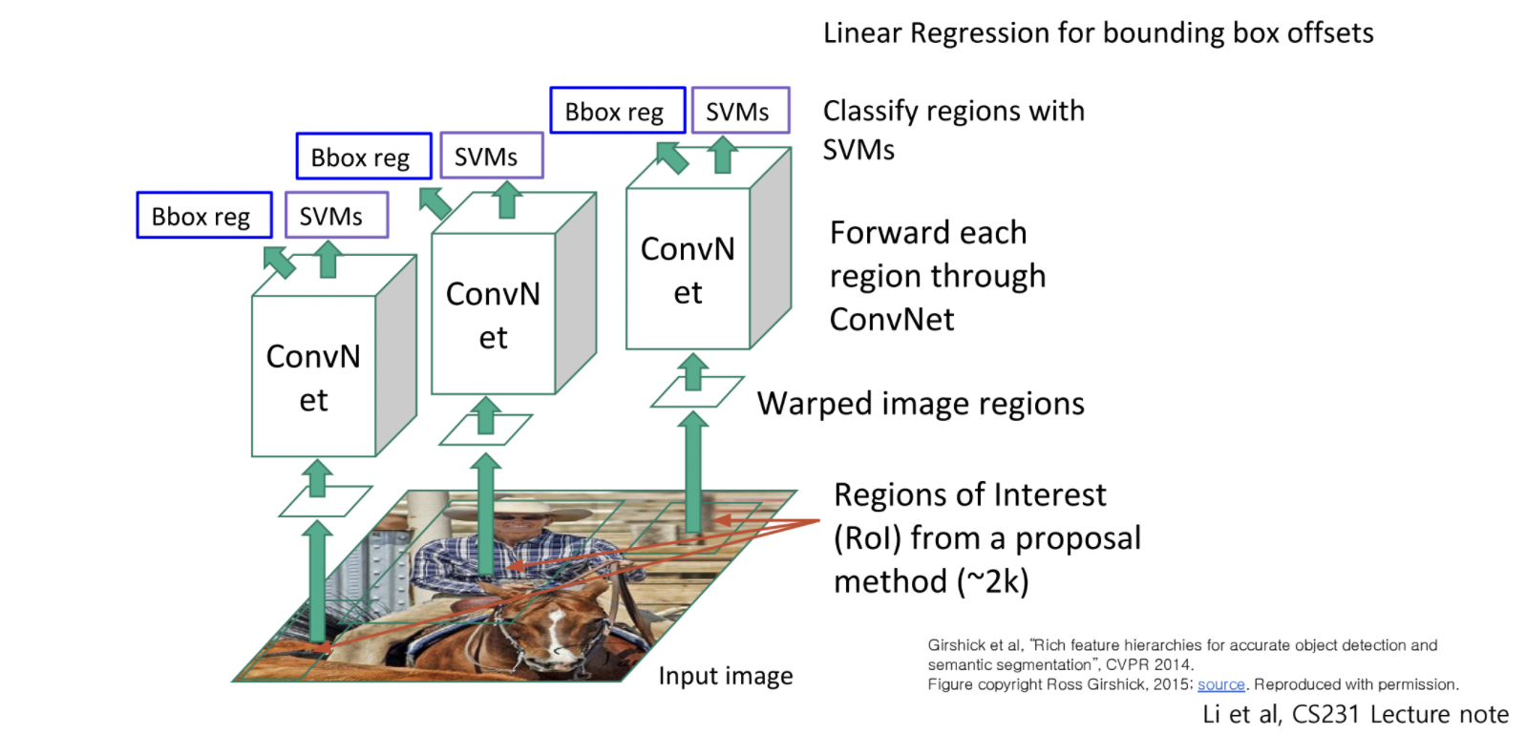
6
RCNN
Bbox reg: x,y,h,w의 box position을 예측
SVM: 클래스 분류 (fully connected layer + softmax도 충분히 가능)
Transfer Learning on Backbone!
하지만 너무 느림

Slide 19
7
RCNN
결국 1개 image의 inference 속도가 느림.
왜 느릴까?
약 2000개의 Region proposal에 대하여, 독립적으로 inference를 해야함.
이 문제를 해결한 것이 Fast RCNN

Slide 20
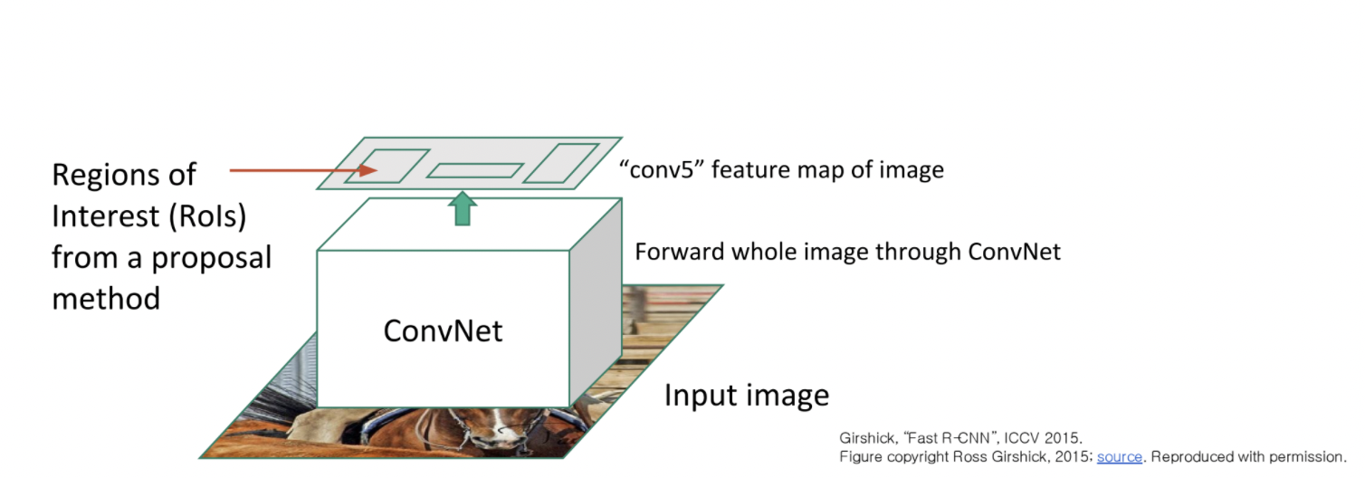
8
Fast RCNN
CNN으로 먼저 feature를 뽑고, feature에 대해서 region proposal을 하자

Slide 21
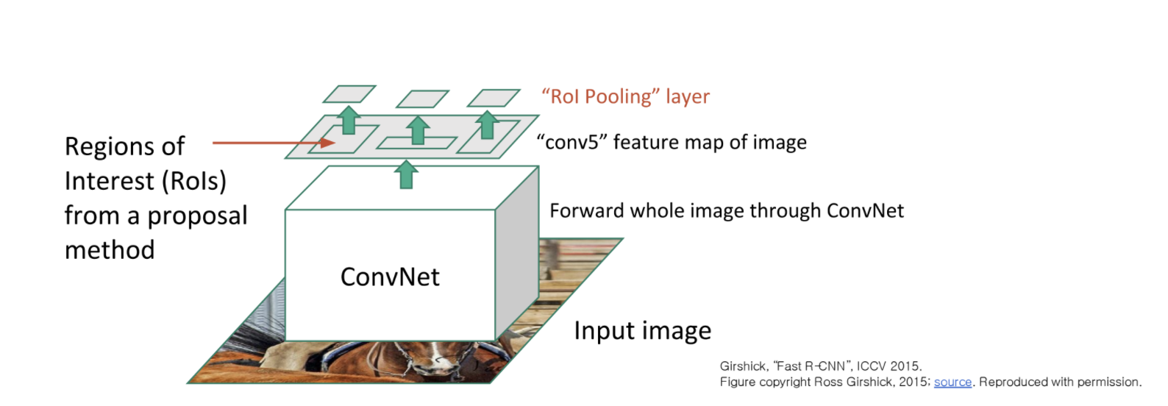
9
Fast RCNN
Maxpooling 등을 adaptive하게 활용해 규격화된 사이즈로 feature를 가공함.
이것은 RoI Pooling layer라고 부름.

Slide 22
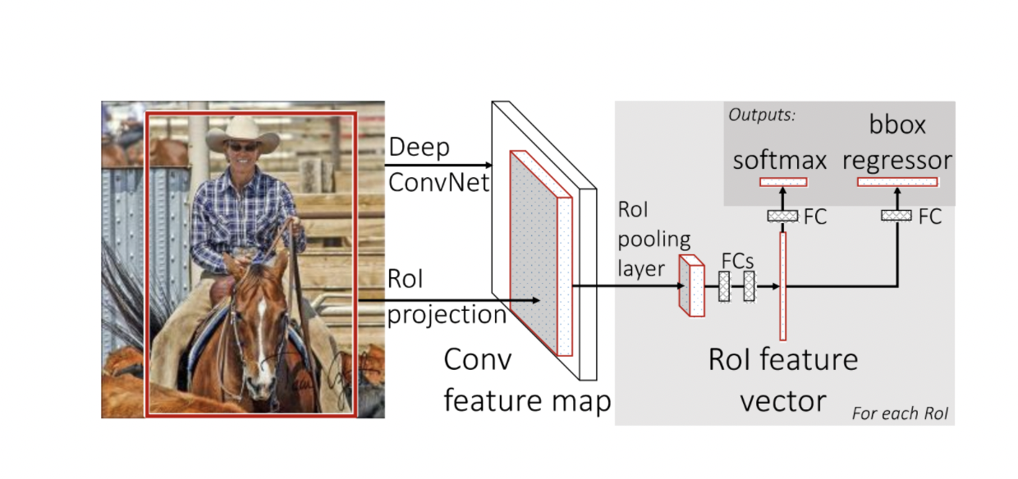
10
Fast RCNN
구조는 결국 이러함. RoI layer를 FC layer에 통과시키고 classification과 localization을 진행함.

Slide 23
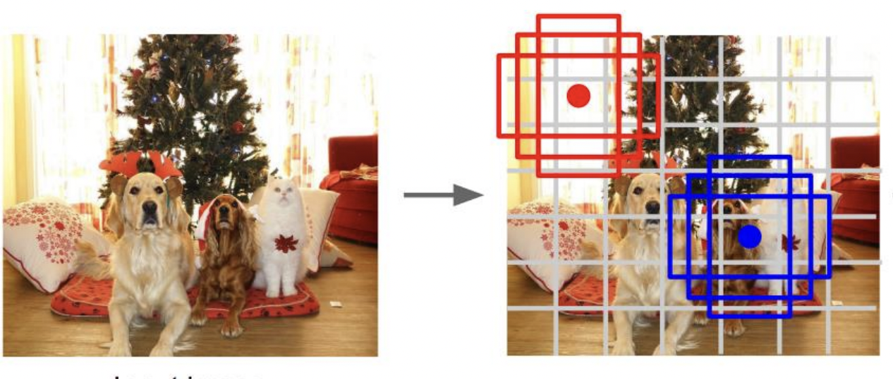
11
YOLO (You Only Look Once)
Region proposal은 그만하자. 여기서 속도가 오래 걸린다.
입력 이미지를 처음부터 grid로 나누고 각 grid별로 bounding box와 class를 예측하게 하자.
이 때 각 box 별 confidence도 함께 예측하게 한다.
출력?
7x7x(5*B + C)
3 x H x W
7 x 7 의 grid로 나눔

Slide 24
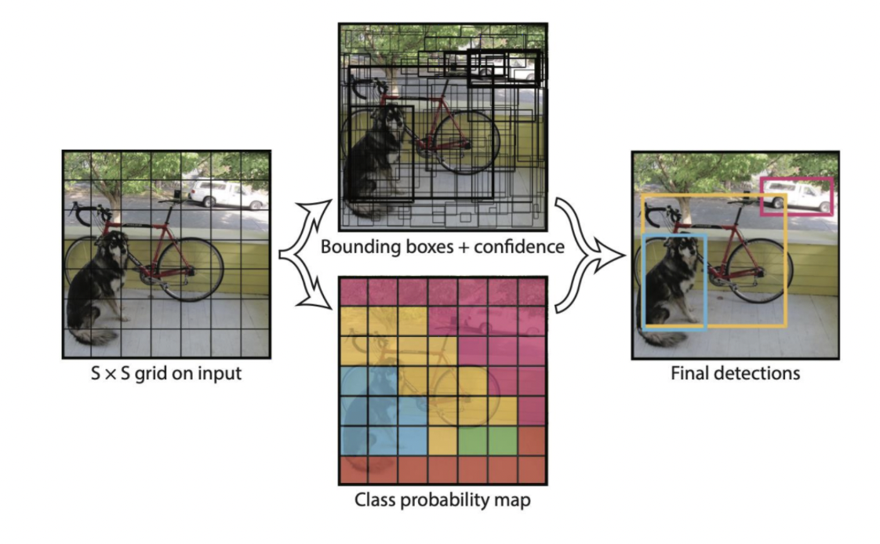
12
YOLO (You Only Look Once)
Image를 하나의 긴 Neural Network에 통과하게 만드는 것임.

Slide 25
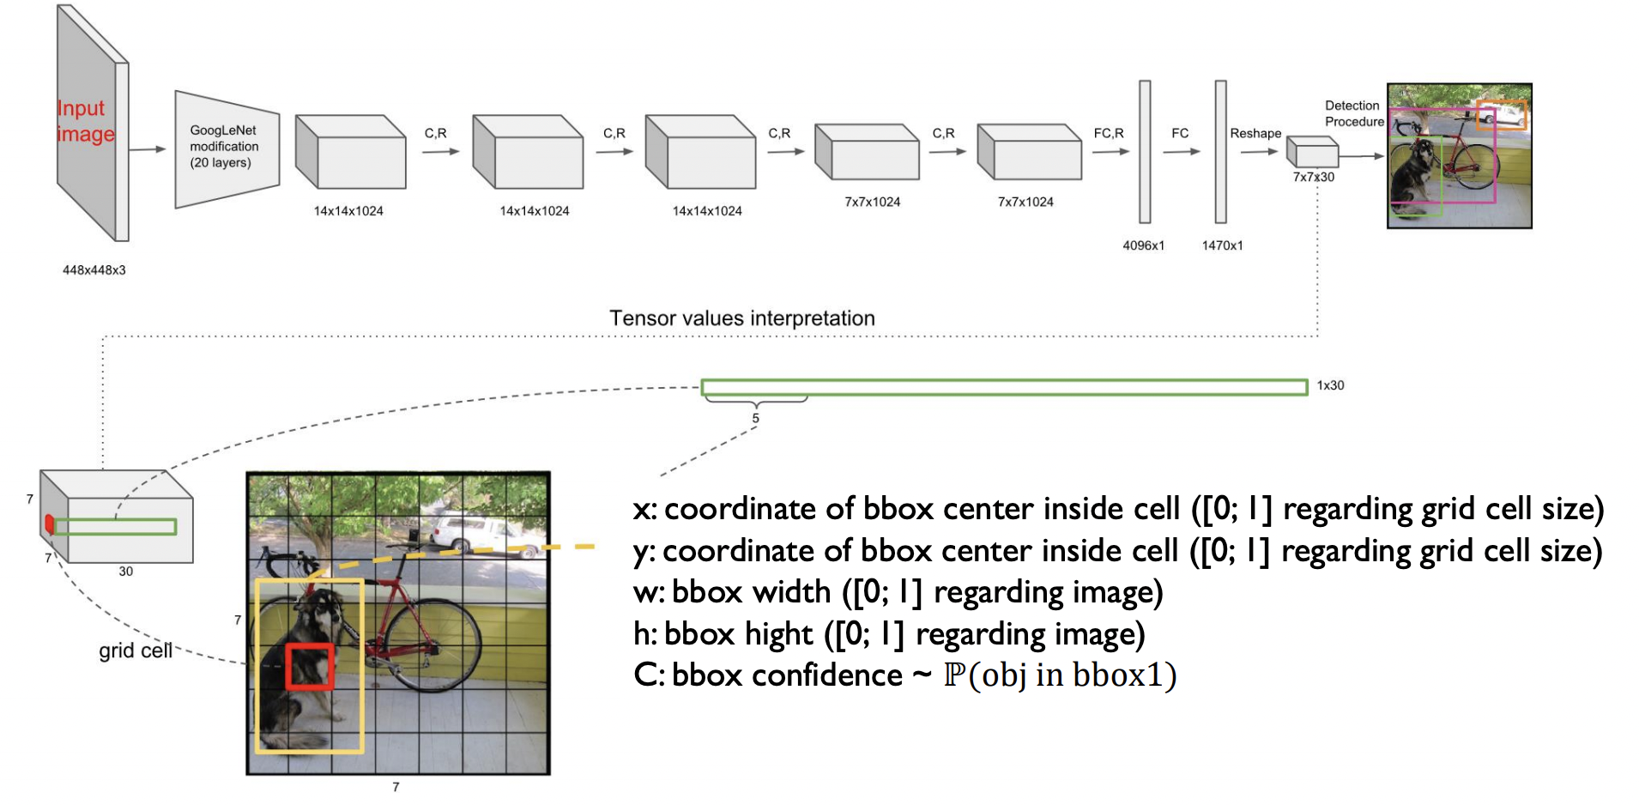
13
YOLO
x: bbox 중심점의 x 좌표
y: bbox 중심점의 y 좌표
w: bbox의 width
h: bbox의 height
C: bbox에 물체가 있을 확신도(confidence)

Slide 26
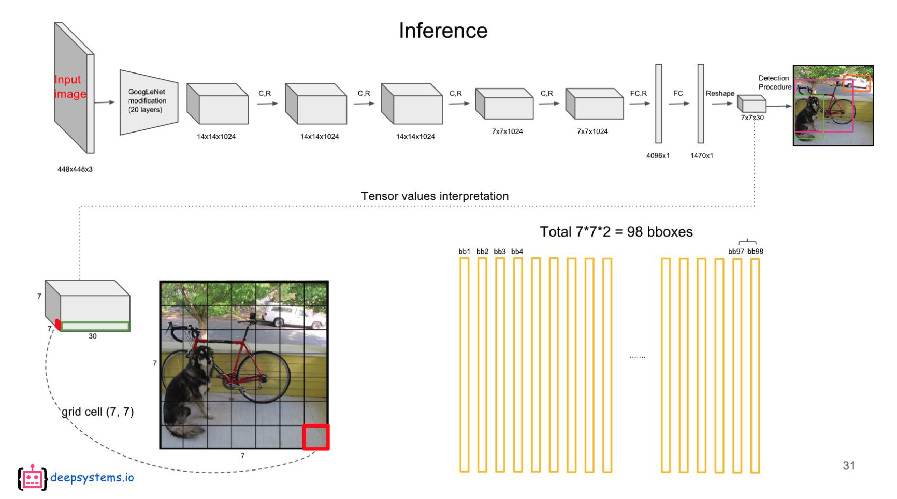
14
YOLO
각 cell마다 2개의 bbox를 예측해, 98개의 class score vector를 얻음.
하지만, 98개가 중복된 것들이 여러개 있을 수 있음.
이것은 Non maximum suppression (NMS)로 다시 정제함.

Slide 27
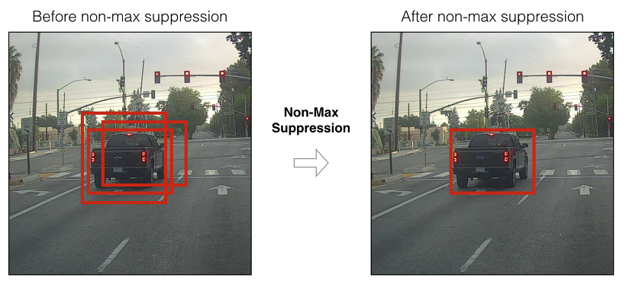
15
YOLO
Non maximum suppression (NMS)
동일한 객체에 대해 겹치는 정도(IOU; Intersection Of Union)가 높은 순서대로 정렬함.
Score가 가장 높은 경계상자를 기준으로 Threshold를 설정해 후보군을 줄임.

Slide 28
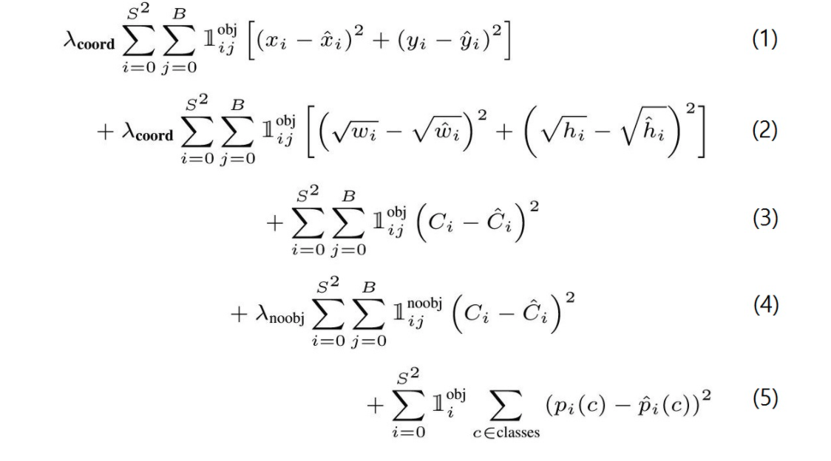
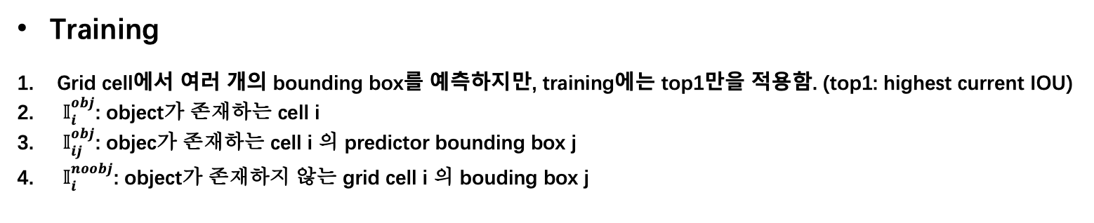
16
YOLO
Training
Grid cell에서 여러 개의 bounding box를 예측하지만, training에는 top1만을 적용함. (top1: highest current IOU)
$𝕀_{i}^{obj}$: object가 존재하는 cell i
$𝕀_{ij}^{obj}$: objec가 존재하는 cell i 의 predictor bounding box j
$𝕀_{i}^{noobj}$: object가 존재하지 않는 grid cell i 의 bouding box j
Object가 존재하는 grid cell i의 predictor bounding box j에 대해, x와 y의 L2-loss를 계산.
Object가 존재하는 grid cell i의 predictor bounding box j에 대해, w와 h의 loss를 계산.
Object가 존재하는 grid cell i의 predictor bounding box j에 대해, confidence score의 loss를 계산. ($C_{i}$ = 1)
Object가 존재하지 않는 grid cell i의 bounding box j에 대해, confidence score의 loss를 계산. ($C_{i }$= 0)
Object가 존재하는 grid cell i에 대해, conditional class probability의 loss 계산. (Correct class c: $p_{i}(c)=$1, otherwise: $p_{i}\left(c\right)$=0)

Slide 29
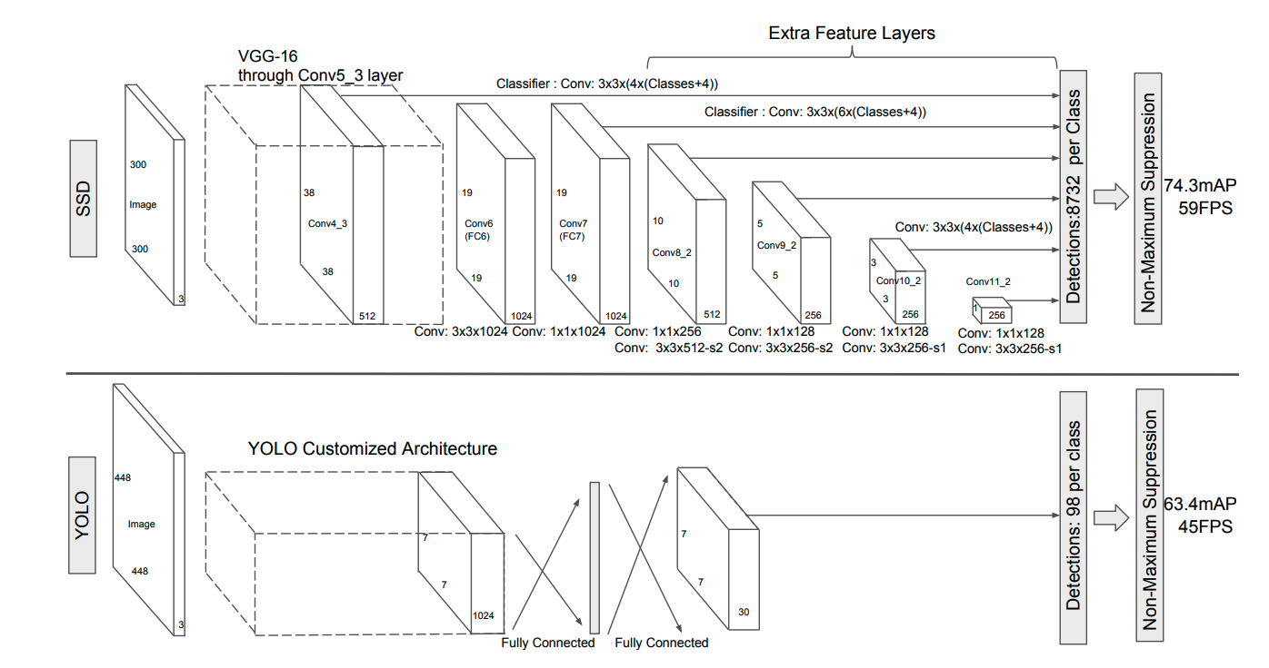
17
SSD
YOLO와 SSD의 비교. SSD는 어떤 점이 더 발전했는가?

Slide 30
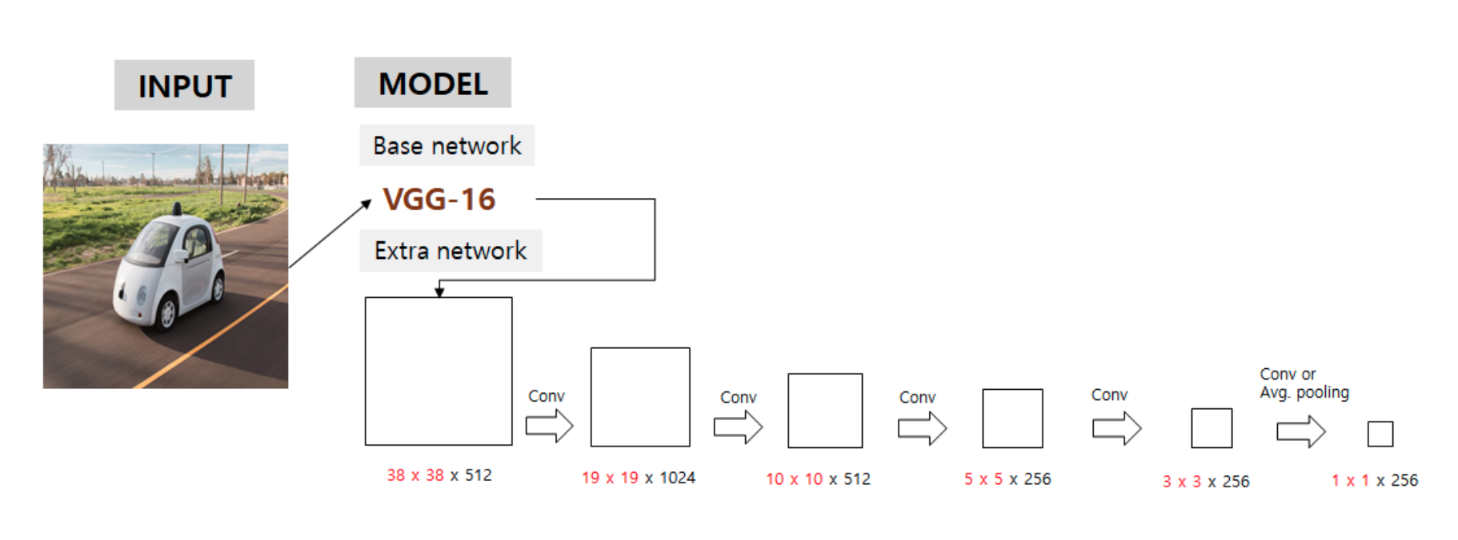
18
SSD
SSD는 저해상도에서 잘되어서, 낮은 resolution의 input을 받음.

Slide 31
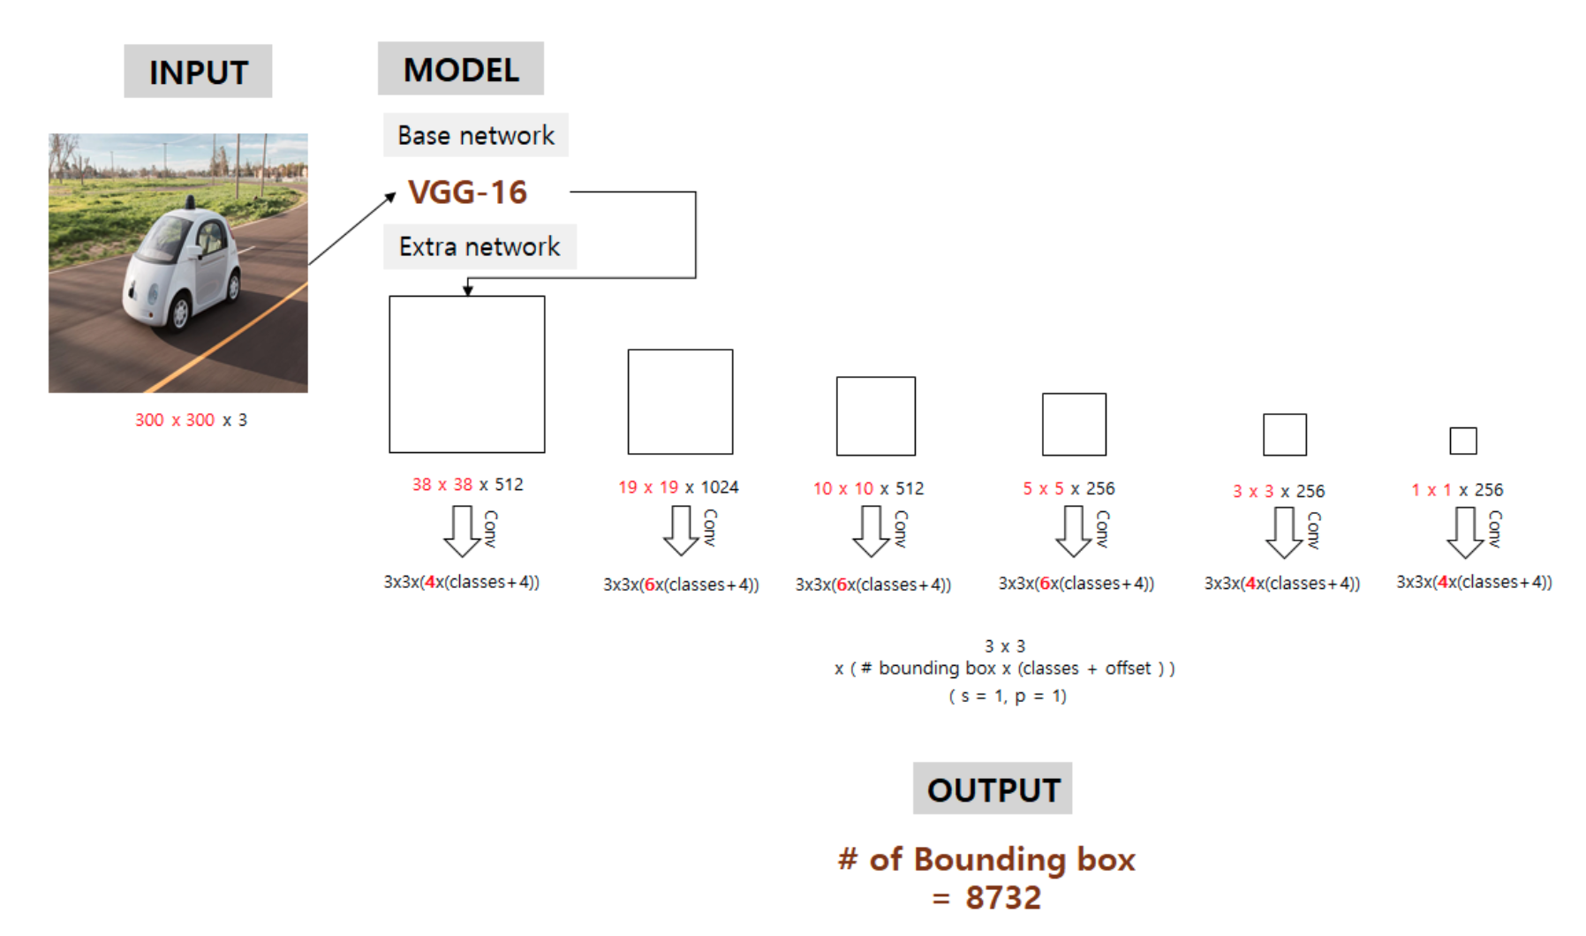
19
SSD
Layerwise하게 나오는 response (feature map)을 모두 feature extraction으로 활용하려함.
Multi-scale feature maps for detection
8732 = 4*38*38+6*19*19+6*10*10+6*5*5+4*3*3+4*1

Slide 32
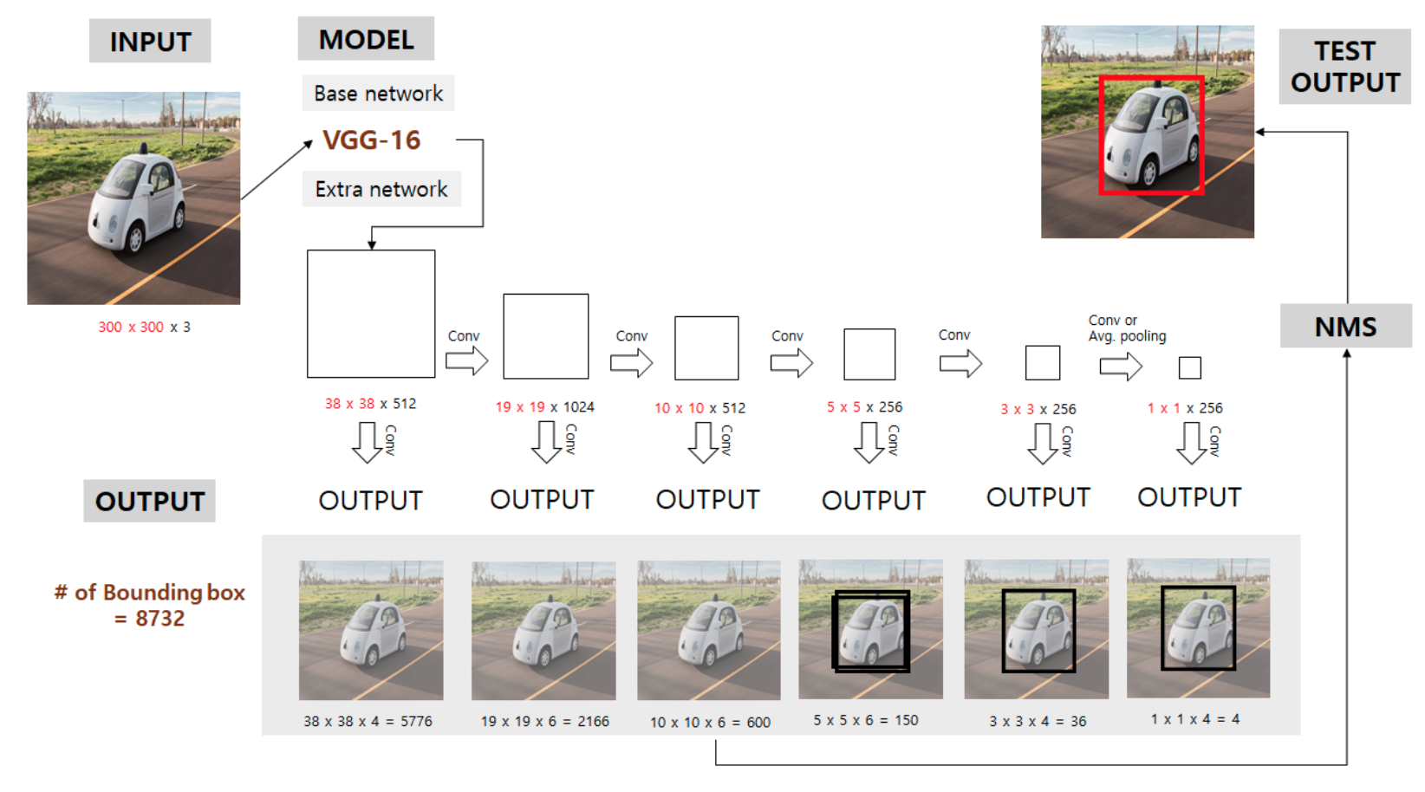
20
SSD
NMS를 거쳐 final prediction을 함.

Slide 33
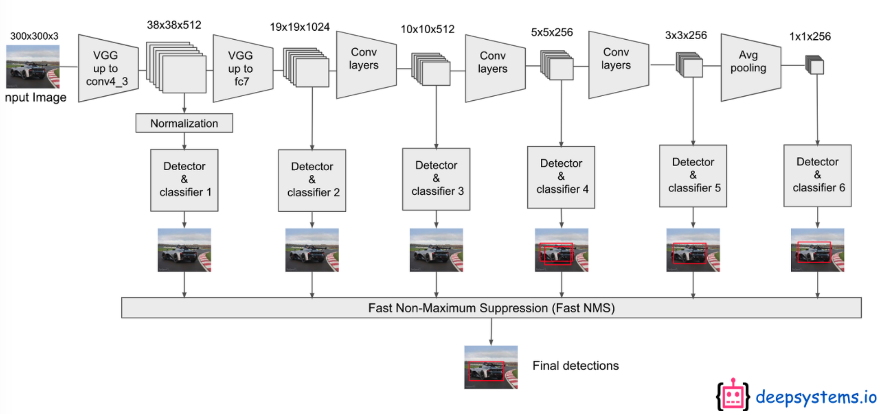
20
SSD Overview

Slide 34
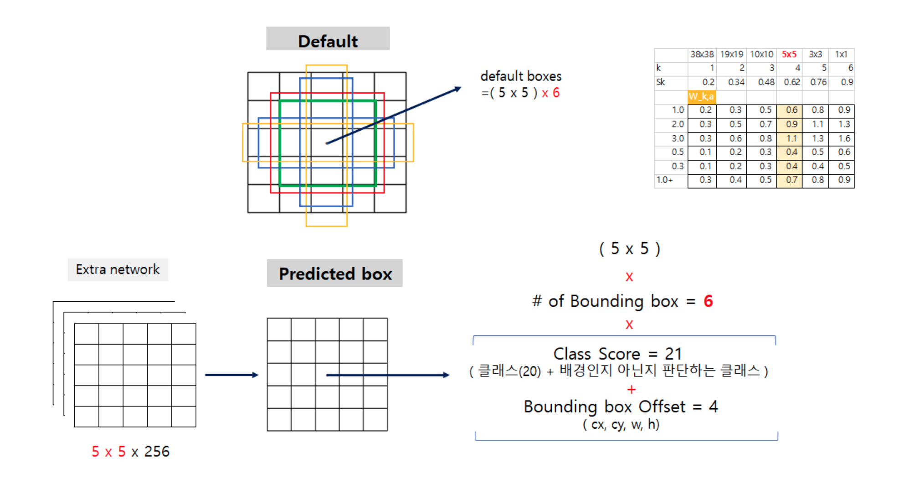
21
SSD detail
5x5x256의 object detection 과정을 보자.
먼저, 5x5x6개의 default box를 generate함.
Default box는 비율과 크기가 각기 다른 기본 박스를 먼저 설정해 놓아서 Bounding Box를 추론하는데 도움을 주는 장치임.
SSD는 각각의 피쳐맵을 가져와서 비율과 크기가 각기 다른 Default Box를 투영함.
Default box와 ground truth 간의 겹치는 정도(IoU가 높은 것을 뽑음).
이후 걸러진 default box에 대하여 predicted bounding box와 매칭을 하고 loss를 계산함.

Slide 35
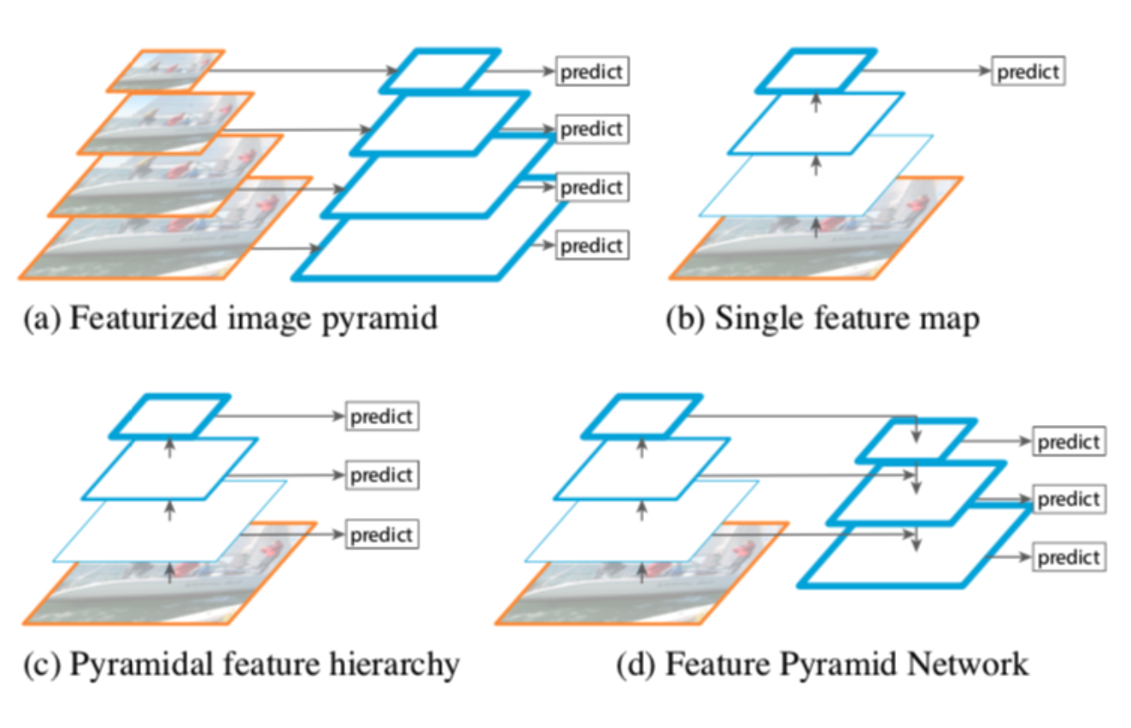
22
FPN (Feature Pyramids Network)
Image를 resize하면서 predict. 느림.
CNN의 단일 아웃풋으로.. 하지만 (a)보다 나쁨.
SSD의 방법.
skip connection, top-down, cnn forward로 피라미드 만들기.
Forward에서 응축된 sematic 요소들을 top-down 과정에서 upsampling해 해상도를 올림.
Forward에서 손실된 지역 정보들을 skip connection으로 보충해서 크기 변화에 강한 모델을 만든다. 또한 속도도 빠르다.

Slide 36
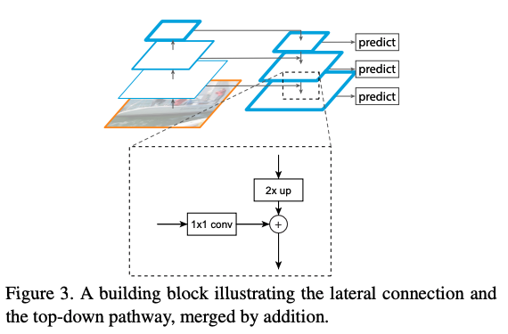
23
FPN
Bottom-up
위로 올라가는 forward 단계에서는 매 레이어마다 semantic을 응축하는 역할을 한다. 깊은 모델의 경우 가로, 세로 크기가 같은 레이어들이 여러개 있을 수 있는데 이 경우에 같은 레이어들은 하나의 스테이지로 취급해서 각 스테이지의 맨 마지막 레이어를 skip-connection에 사용한다. 왜냐 하면 마지막의 깊은 레이어가 더 강한 피쳐를 갖기 때문이다.
Top-down
아래로 내려갈 때는 up-sampling과 1x1 skip connection으로 이루어짐.
Up sampling 과정

Slide 37
END

